Slide 1
Congame
Беляев Дмитрий
Курс: Python от А до Я
Olimpium, 28.05.26

Slide 2
Проблема и актуальность
использования github и git для создания проектов на языке программирования python

Slide 3
Цель и задачи
Научиться использовать github и git для создания проектов на языке программирования python

Slide 4
Краткое описание решения
Что делает программа: Ожидает ввода от пользователя и выполняет на основе этого действия
На каких данных / с какими пользователями работает: Ожидает ввода клавиши
Главные функции (списком) передвижение игрока толкание камней

Slide 5
Технологии и инструменты
Python 3
Библиотеки json, sys, colorama, time, keyboard, random, copy
Среда разработки Notepad++, git
Формат хранения данных .py ; .json

Slide 6
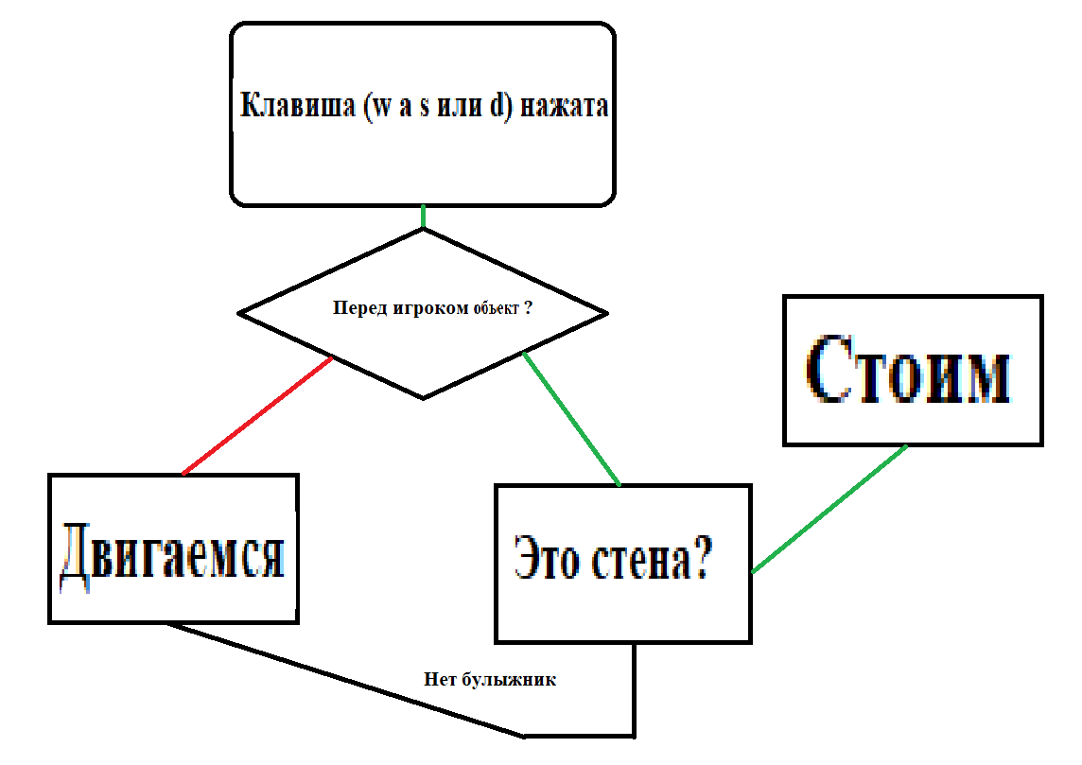
Алгоритм / структура кода
Схема или перечень модулей / функций
Логика работы поэтапно (в 3–4 шага)

Slide 7
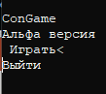
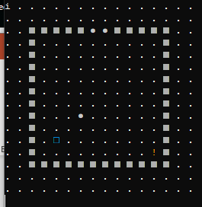
Демонстрация программы
Скриншот (или GIF) запуска
Короткий комментарий: слева меню, справа окно игры

Slide 8
Тестовые примеры и результаты
Таблица:
Все тесты пройдены
ввод | ожидание | результат
wasd | движение | движение
Wasd в «●» | Движение + толкание камня | движение + толкание камня
Столкновение с «!» | Победный экран\следующий уровень | выход\следующий уровень

Slide 9
Сложности и пути решения
2–3 трудности, с которыми столкнулись: много проблем с отрисовкой
Хотел реализовать систему кнопок как в portal
Как их преодолели (поиск в документации, смена алгоритма и т.д.)
Починил их
Пришлось вырезать

Slide 10
Итоги и ожидаемая польза
Что получилось:
2д Игра с видом сверху имеющая базовый функционал
Кому и как можно применять программу:
Всем кто хочет в неё поиграть
Возможные улучшения в будущем
Добавление системы кнопок и активации.

Slide 11
Благодарности и вопросы
Спасибо за внимание
Контакты belaevd201103@gmail.com
Приглашение задать вопросы

